Slide 1


sp-17. フィボナッチ数
（Scheme プログラミング）
URL: https://www.kkaneko.jp/pro/scheme/index.html
金子邦彦

Slide 2
アウトライン
17-1 フィボナッチ数
17-2 パソコン演習
17-3 課題

Slide 3
17-1 フィボナッチ数

Slide 4
フィボナッチ数
１
１
２
３
５
８
１３
２１
３４

Slide 5
フィボナッチ数
８
５
１
２
３

Slide 6
フィボナッチ数
生成的再帰（木構造再帰プロセス）の形で，フィボナッチ数
の i 番めの数 を計算するプログラムを作る
例） 0,1,1,2,3,5,8,13,21,34,55,89,144,....

Slide 7
フィボナッチ数

Slide 8
17-2 パソコン演習

Slide 9
パソコン演習の進め方
資料を見ながら，「例題」を行ってみる
各自，「課題」に挑戦する
自分のペースで先に進んで構いません

Slide 10
DrScheme の使用
DrScheme の起動
  プログラム → PLT Scheme → DrScheme
今日の演習では「Intermediate Student」
に設定
  Language
  → Choose Language
  → Intermediate Student
  → Execute ボタン

Slide 11
例題１．フィボナッチ数
生成的再帰（木構造再帰プロセス）の形で，フィボナッチ数
の i 番めの数 を計算するプログラムを作る
例） 0,1,1,2,3,5,8,13,21,34,55,89,144,....

Slide 12
「例題１．フィボナッチ数」の手順
次を「定義用ウインドウ」で，実行しなさい
  入力した後に，Execute ボタンを押す
(define (fibo n)
(cond
[(= n 0) 0]
[(= n 1) 1]
[else (+ (fibo (- n 1)) (fibo (- n 2)))]))
2. その後，次を「実行用ウインドウ」で実行しなさい
(fibo 5)
(fibo 6)
(fibo 7)
☆ 次は，例題２に進んでください

Slide 13
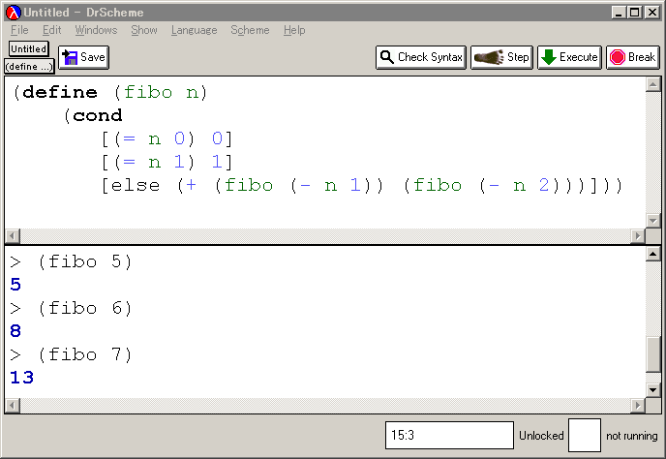
実行結果の例

Slide 14
入力と出力
4
3
fibo
入力
出力
入力は数値
出力は数値

Slide 15
フィボナッチ数
(define (fibo n)
(cond
[(= n 0) 0]
[(= n 1) 1]
[else (+ (fibo (- n 1)) (fibo (- n 2)))]))

Slide 16
フィボナッチ数
  n = 0 ならば： → 終了条件
  0 → 自明な解
  n = 1 ならば： → 終了条件
  1 → 自明な解
  そうで無ければ：
    (fibo (- n 2)) と (fibo (- n 1)) を足す
    ⇒ 結局，fibo の実行を繰り返す

Slide 17
(fibo 4)から
3 が得られる過程の概略 (1/2)
(fibo 4)
= …
= (+ (fibo (- 4 1))
(fibo (- 4 2)))
= …
= (+ (+
(fibo (- 3 1))
(fibo (- 3 2)))
(fibo (- 4 2)))
= …
= (+ (+ (+
(fibo (- 2 1))
(fibo (- 2 2)))
(fibo (- 3 2)))
(fibo (- 4 2)))
= …
= (+ (+ (+
1
0)
(fibo (- 3 2)))
(fibo (- 4 2)))

Slide 18
(fibo 4)から
3 が得られる過程の概略 (2/2)
= …
= (+ (+
1
1)
(fibo (- 4 2)))
= …
= (+ 2
(+
(fibo (- 2 1))
(fibo (- 2 2))))
= …
= (+ 2
(+ 1 0))
= …
= 3

Slide 19
(fibo 4)
(fibo 3)
(fibo 2)
(fibo 2)
(fibo 1)
(fibo 1)
(fibo 0)
(fibo 1)
(fibo 0)
fibo の計算パターンは、木構造再帰である

Slide 20
フィボナッチ数
関数 fibo は，n > 1 のとき，fibo を2回呼び出す
例） (fibo 10) を計算するために (fibo 9) と (fibo 8) を計算している
計算パターンは，木構造再帰(tree recursion)をなす
  樹木状をなす （前ページ）

Slide 21
例題２．「反復的プロセス」での
フィボナッチ数
フィボナッチ数
の i 番めの数 を計算するプログラムを作る
例題１よりも繰り返し回数が少なくなるように工夫する

Slide 22
「例題２．反復的プロセスでのフィボナッチ数」の手順
次を「定義用ウインドウ」で，実行しなさい
  入力した後に，Execute ボタンを押す
(define (fibo n)
(fibo-iterate 1 0 n))
(define (fibo-iterate a b counter)
(cond
[(= counter 0) b]
[else (fibo-iterate (+ a b) a (- counter 1))]))
2. その後，次を「実行用ウインドウ」で実行しなさい
(fibo 5)
(fibo 6)
(fibo 7)
☆ 次は，課題に進んでください

Slide 23
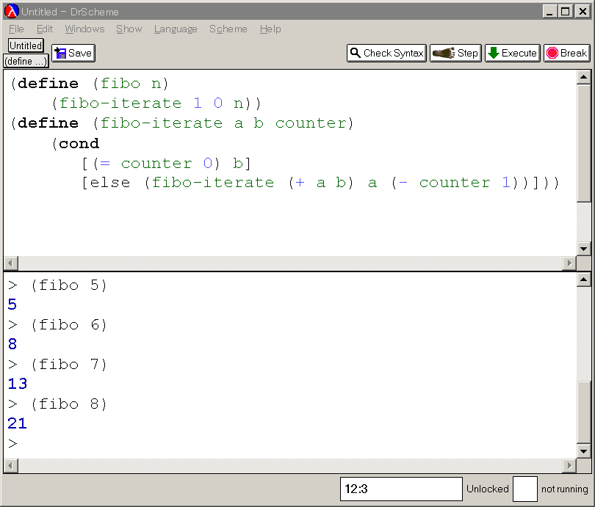
実行結果

Slide 24
「反復的プロセス」でのフィボナッチ数
(define (fibo n)
(fibo-iterate 1 0 n))
(define (fibo-iterate a b counter)
(cond
[(= counter 0) b]
[else (fibo-iterate (+ a b) a (- counter 1))]))

Slide 25
「反復的プロセス」でのフィボナッチ数
  まず，f₁ (=1), f₀ (=0) から始める
  次に，f₀, f₁ を使って，f₂ を求める
  ・・・
  n に達するまで続ける

Slide 26
「反復的プロセス」でのフィボナッチ数
a=1, b=0 から開始して，
a ← a + b
b ← a
を繰り返す．

Slide 27
終了条件
(define (fibo-iterate a b counter)
(cond
[(= counter 0) b]
[else (fibo-iterate (+ a b) a (- counter 1))]))
a ← a + b
b← a

Slide 28
(fibo 4) から 3 が得られる過程の概略
(fibo 4)
= (fibo-iterate 1 0 4)
= ...
= (fibo-iterate 1 1 3)
= ...
= (fibo-iterate 2 1 2)
= ...
= (fibo-iterate 3 2 1)
= ...
= (fibo-iterate 5 3 0)
= ...
= 3
a, b, counter の
値が変化する

Slide 29
まとめ
例題１
  木構造的な再帰
  計算が冗長
  例） (fibo 4) の計算では，(fibo 2), (fibo 1), (fibo 0) が繰り返し現れる
例題２
  反復的プロセス
  例題１ではあった「冗長な計算」が、例題２で無い

Slide 30
17-3 課題

Slide 31
課題１
例題１と例題２のフィボナッチ数のプログラムを，性能の面から比較せよ
  例題１と例題２のプログラムについて，(fibo 6) を計算するために，例題１の fibo, 例題２の fibo-iterate が何回繰り返し実行されるか数えよ
  例題１と例題２のプログラムを，DrScheme のstepper で実行し，最終的な結果が得られるまでに「next」ボタンを押した回数（置き換えが起こった回数）を数えてみよ
    これは，(fibo 3), (fibo 4), (fibo 5), (fibo 6) について行え

